Slide 1
Iš kur atsiranda ir kur dingsta vanduo?
STEAM
3 Klasė
Vandens apytakos ratas

Slide 2
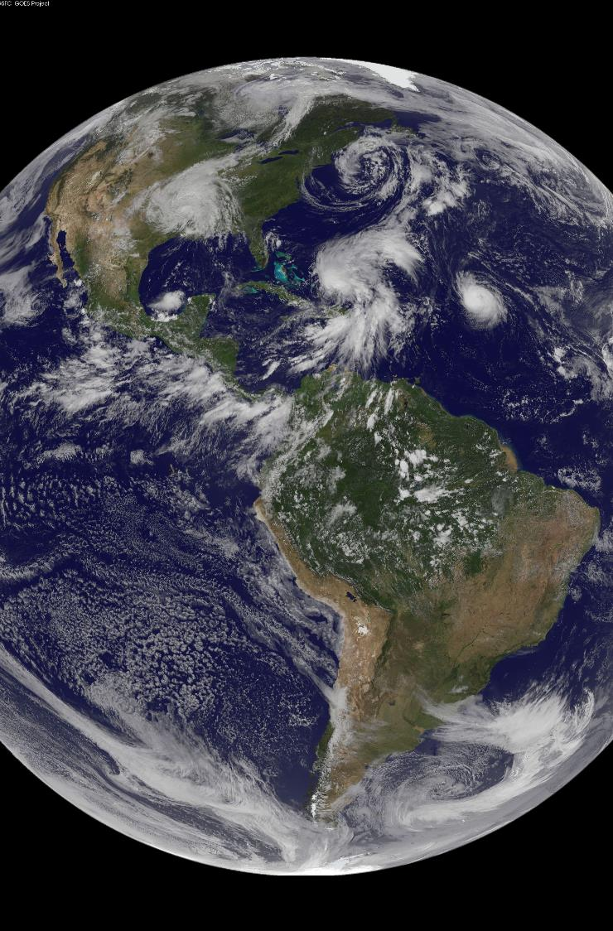
Ar žinojai, kad..?
Kiekvienas vandens lašelis yra perdirbtas daugybę kartų- „naujo“ vandens nėra!
Vandens tūris Žemėje yra 1.386 mln. km³!
Beveik 97% mūsų planetos vandens yra vandenynuose! Taigi, tik 3% vandens yra gėlas, be druskos.
Vandenynai dengia beveik 71% Žemės paviršiaus. Vanduo atspindi mėlynus šviesos spindulius, todėl iš kosmoso jis matomas mėlynos spalvos.
Notes:
Image from https://www.universetoday.com/wp-content/uploads/2010/03/A-Stormy-Atlantic.jpg

Slide 3
Vandens apytakos ratas
Pasikartokim vandens apytakos rato etapus
Notes:
https://youtu.be/zBnKgwnn7i4

Slide 4
Vandens apytakos ratas
Pasikartokim vandens apytakos rato etapus
Notes:
https://youtu.be/zBnKgwnn7i4

Slide 5
Vandens apytakos ratas
garavimas
Garavimas - saulė šildo vandenį sausumoje, upėse, ežeruose ir jūrose ir paverčia jį vandens garais. Vandens garai pakyla į orą.
kondensacija
Kondensacija - kai vandens garai pakyla aukštai į dangų, jie atvėsta ir vėl virsta skysčiu (vandens lašeliais), sudarydami debesis.
krituliai
Krituliai - kai vandens lašeliai debesyse susijungia ir tampa per dideli ir sunkūs, kad oras juos sulaikytų, jie nukrenta atgal į Žemę kaip lietus, sniegas, kruša ar šlapdriba.
Nutekėjimas – vanduo surenkamas ežeruose, upėse ir bėga atgal į jūrą. Visas procesas prasideda iš naujo.
nutekėjimas
Susigėrimas – kritulių vandens nubėgimas į požeminius vandenis.
susigėrimas
Notes:
Evaporation accounts for about 90% of the water in the air with transpiration accounting for most of the other 10%.

Slide 6
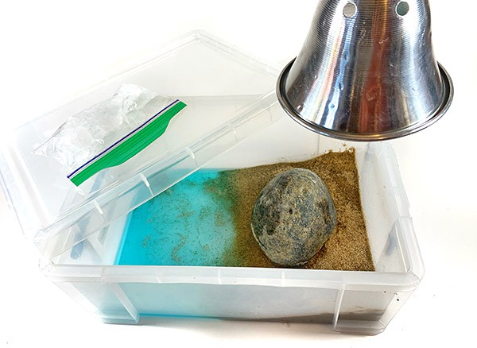
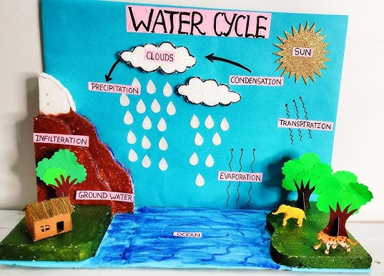
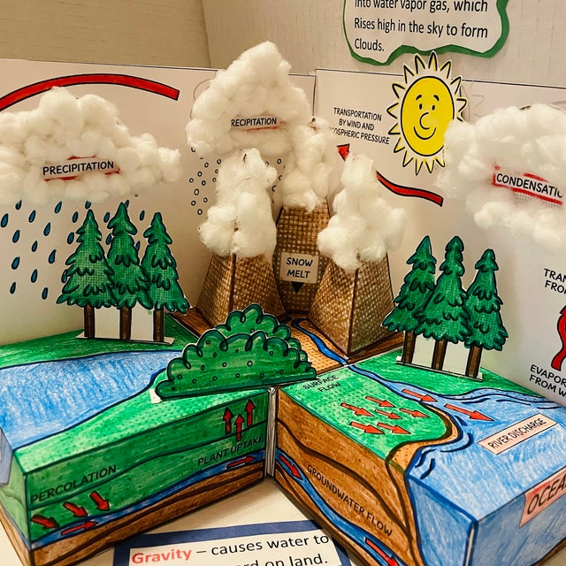
Vandens apytakos ratas
1. Grupelėse sukonstruokite savo vandens apytakos rato modelį.
Nuspręskite:
Kas bus jūsų saulė?
Kaip pavaizduosite vandenį: upę, jūrą
Kaip sumodeliuosite kalnus, šlaitus, žemę?
Kokie bus jūsų augalai?
Pažymėkite savo modelyje visus vandens apytakos rato etapus:
garavimas
kondensacija
krituliai
nutekėjimas
susigėrimas

Slide 7
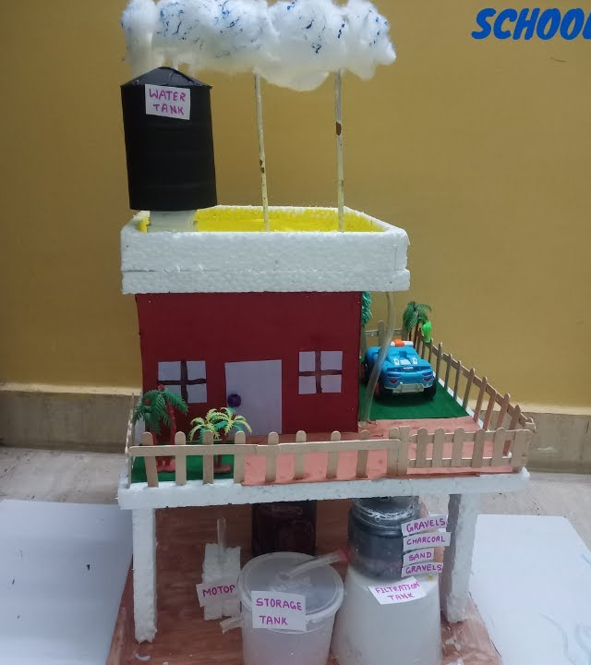
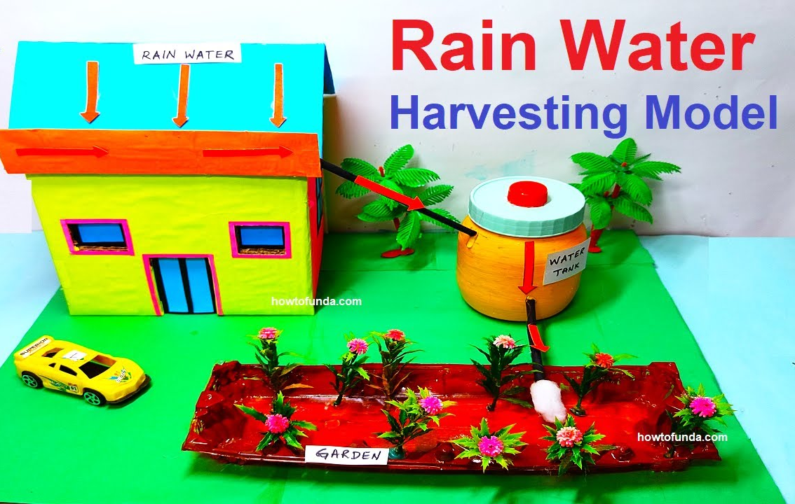
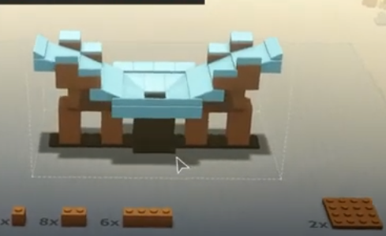
Kaip galima surinkti ir panaudoti lietaus vandenį?
Sukurkite lietaus surinkimo sistemos dizainą ir sukonstruokite veikiantį modelį.
Pagalvokite:
Kokios formos ir iš ko pagamintas bus jūsų namo stogas?
Kaip lietaus vanduo sutekės į surinkimo vietą?
Iš ko gaminsite latakus?
Kam galėtumėte panaudoti lietaus vandenį?

Slide 8
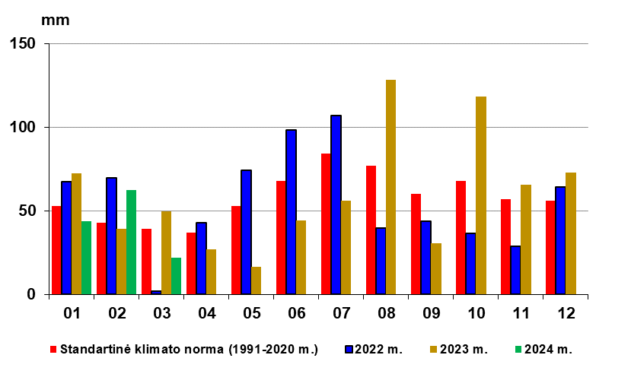
Krituliai Lietuvoje per paskutinius metus
https://www.meteo.lt/klimatas/lietuvos-klimatas/krituliai/

Slide 9
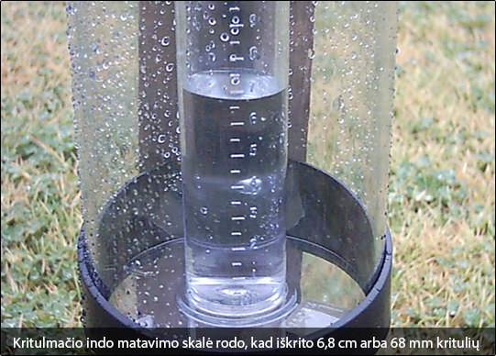
Kaip meteorologai matuoja kritulių kiekį?
Kritulmatis
Kodėl prietaisas pakeltas nuo žemės ant metalinės kojos?
Kokie matavimo vienetai naudojami?
Ar visada 1mm = 1 ml?
Kaip įsitikinti?

Slide 10
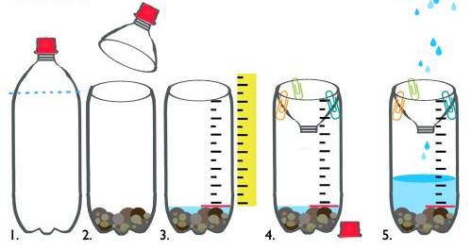
Pasigaminkite kritulių matavimo prietaisą
Jums reikės:
Plastikinio butelio
Akmenukų
Lipnios juostos
Liniuotės
Nenusiplaunančio žymeklio
Instrukcijos:
Nupjaukite plastikinio butelio viršų.
Įdėkite keletą akmenų į butelio dugną.
Liniuote ir žymekliu subraižykite skalę ant buteliuko.
Pasukite nupjautą viršų aukštyn kojom ir priklijuokite ar sąvaržėlėmis prisekite jį prie butelio. Į butelį įpilkite vandens, kol jis pasieks apatinę pažymėtą juostelę.
Padėkite lietaus matuoklį lauke, kur jis gali surinkti vandenį, kai pradeda lyti.
Pasibaigus lietui/ dienai, patikrinkite ir lentelėje pasižymėkite, kiek pakilo vanduo.

